Slide 1
2020.06.10 스크립트 언어
스크립트 언어 Term Project
취업, 어디까지 알아봤니?
게임공학과 2018180039 정진선
게임공학과 2018182010 김유림

Slide 2
목차
1
2
3
4
활용 데이터
구현된 기능
주차별 계획
깃허브

Slide 3
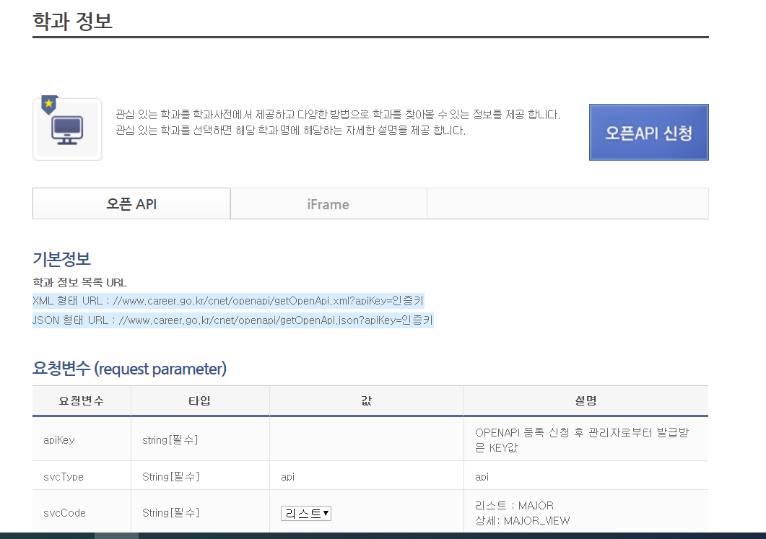
활용 데이터
활용 내역
- 학과 정보
- 취업 정보
> 학과정보 Open API

Slide 4
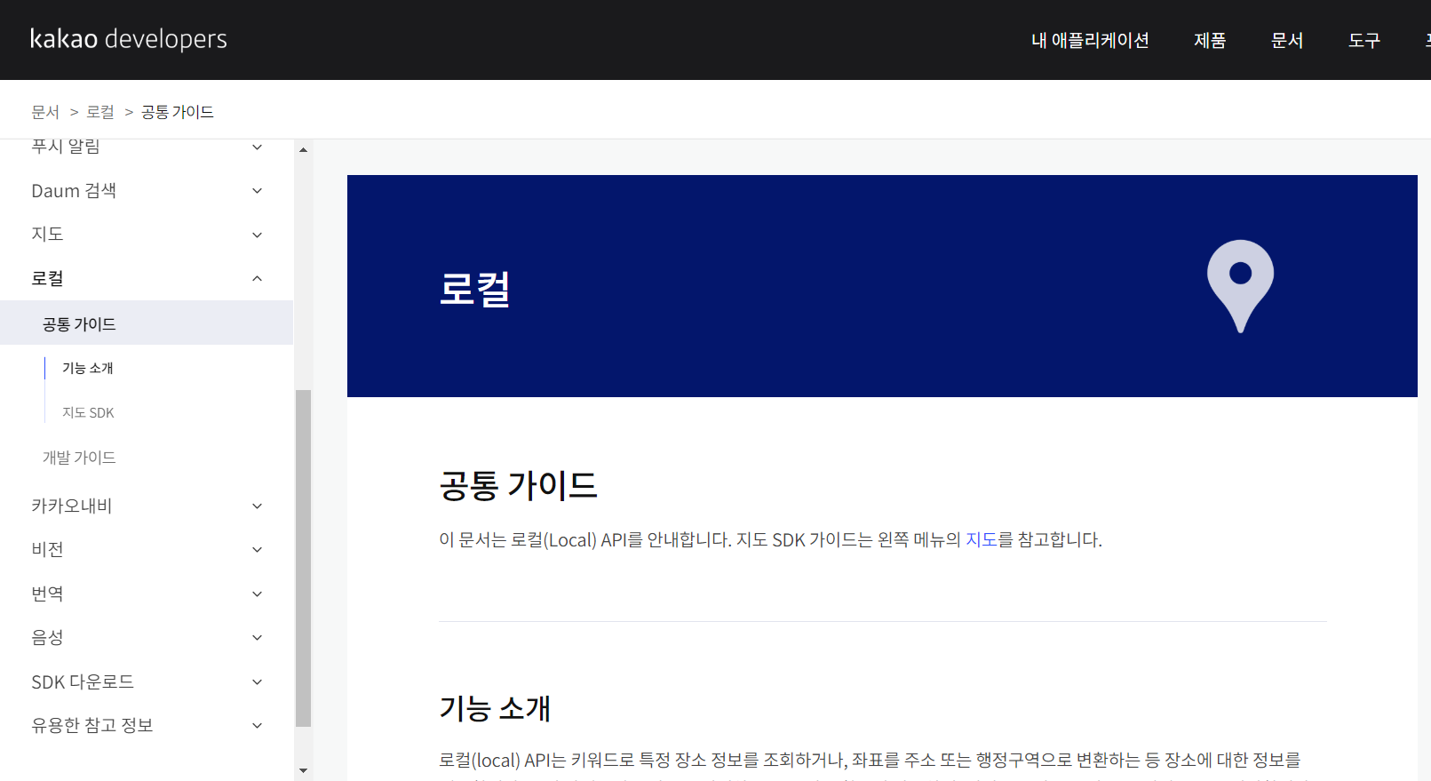
활용 데이터
활용 내역
- 대학교 정보(주소, 전화번호)
> 카카오 로컬 API

Slide 5
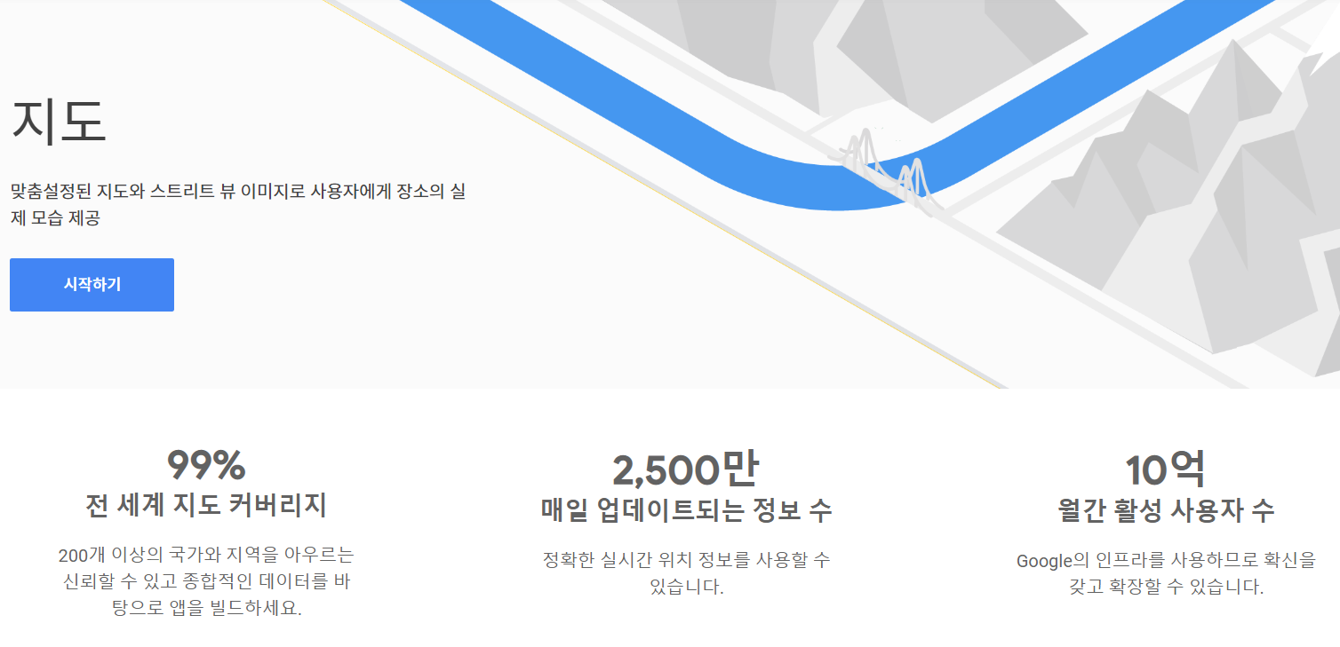
활용 데이터
활용 내역
- 지도
> Google Map API

Slide 6
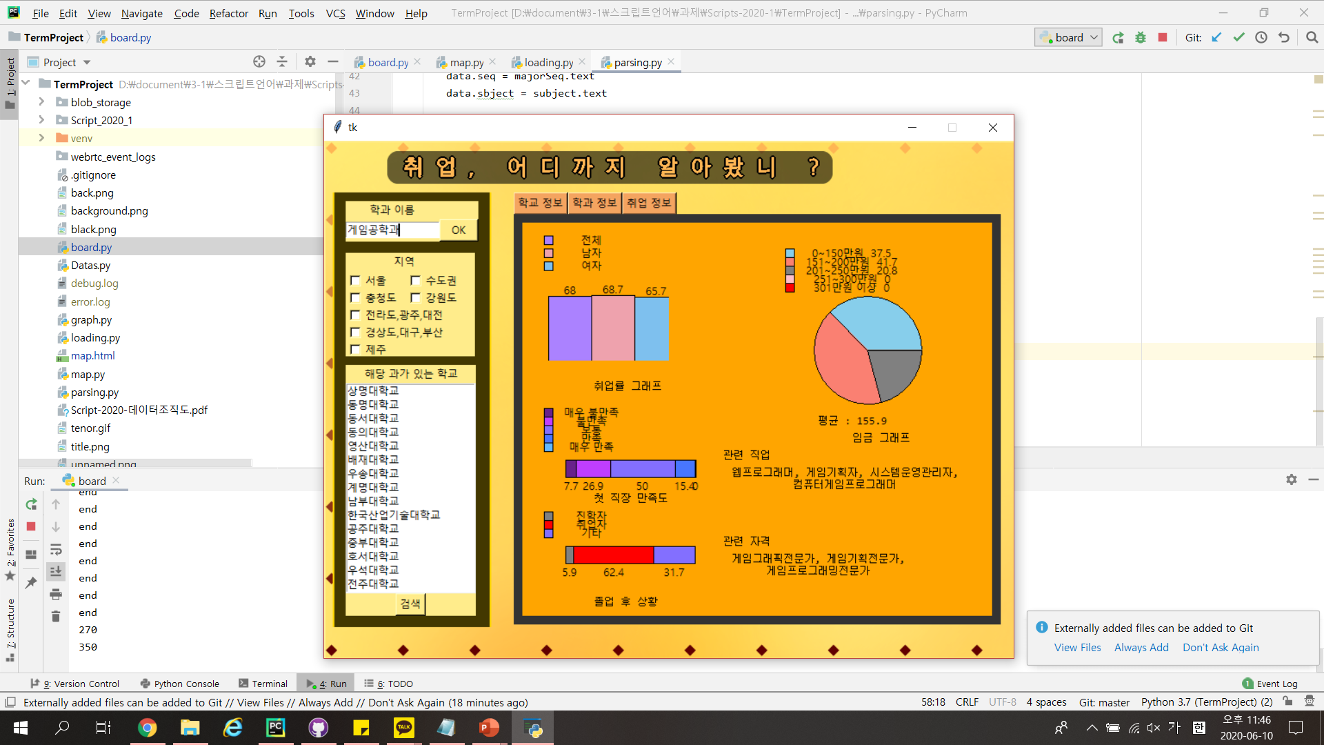
구현된 기능 - UI
전체 UI
- 메뉴 환경 구성

Slide 7
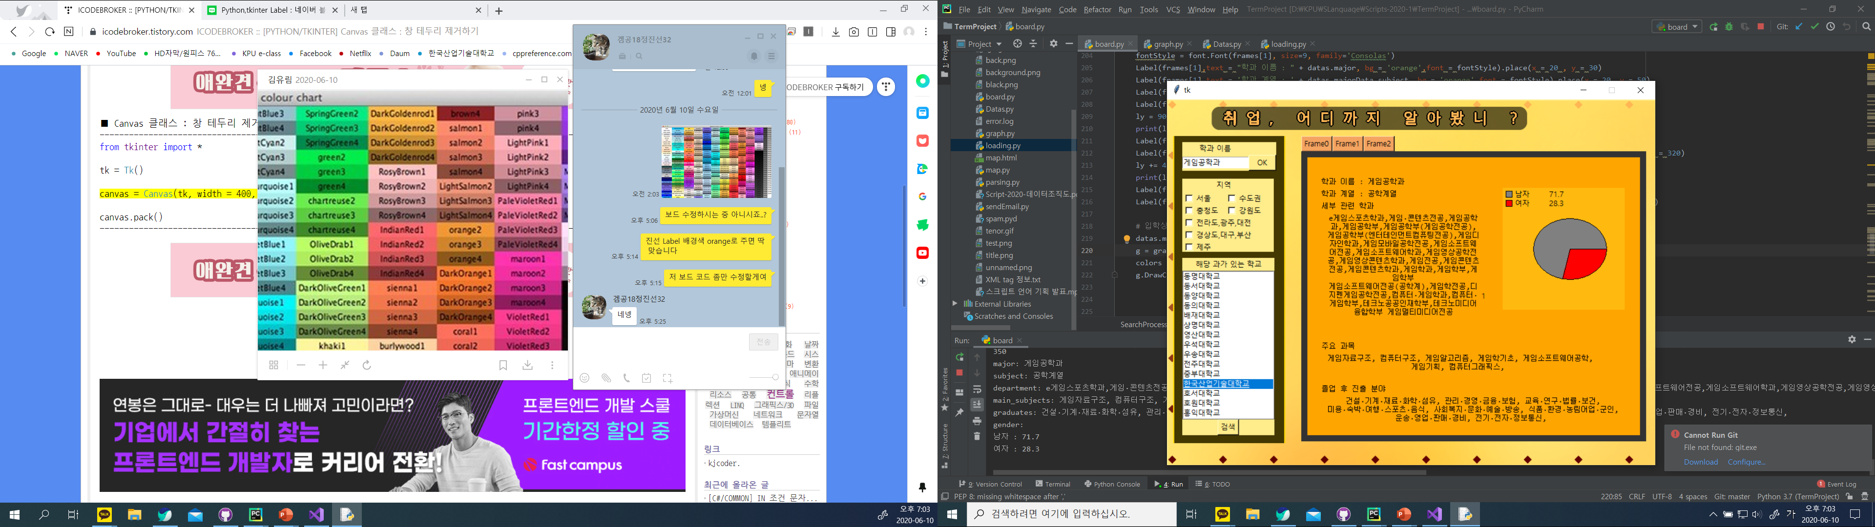
구현된 기능 – 데이터 파싱
검색
학과 이름으로 검색
카테고리화
지역별로 카테고리화
리스트화
해당 과가 있는 학교
리스트화

Slide 8
구현된 기능 – 데이터 파싱
데이터 도식화 (그래프)
취업률
첫 직장 만족도
졸업 후 상황
임금 그래프
입학 상황

Slide 9
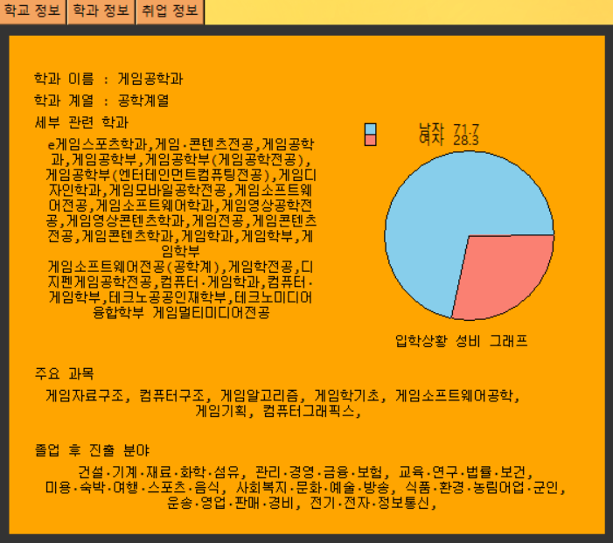
구현된 기능 – 데이터 파싱
데이터 도식화 (그래프)
취업률
첫 직장 만족도
졸업 후 상황
임금 그래프
입학 상황

Slide 10
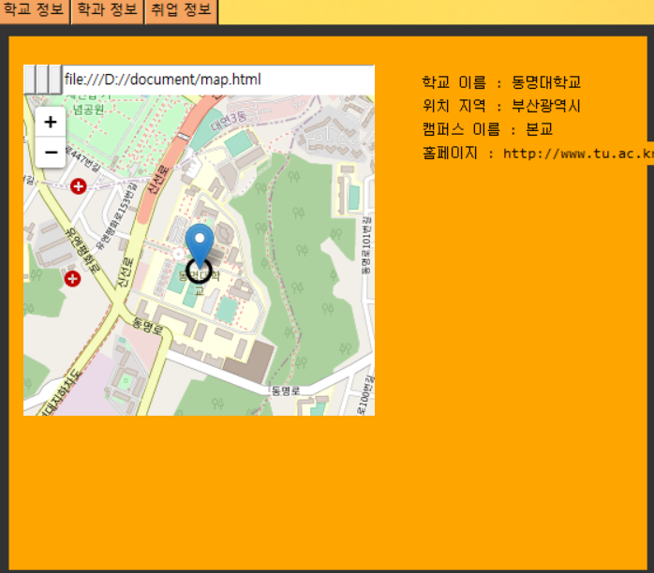
구현된 기능 – 데이터 파싱
지도
선택한 대학교의 지도 표시

Slide 11
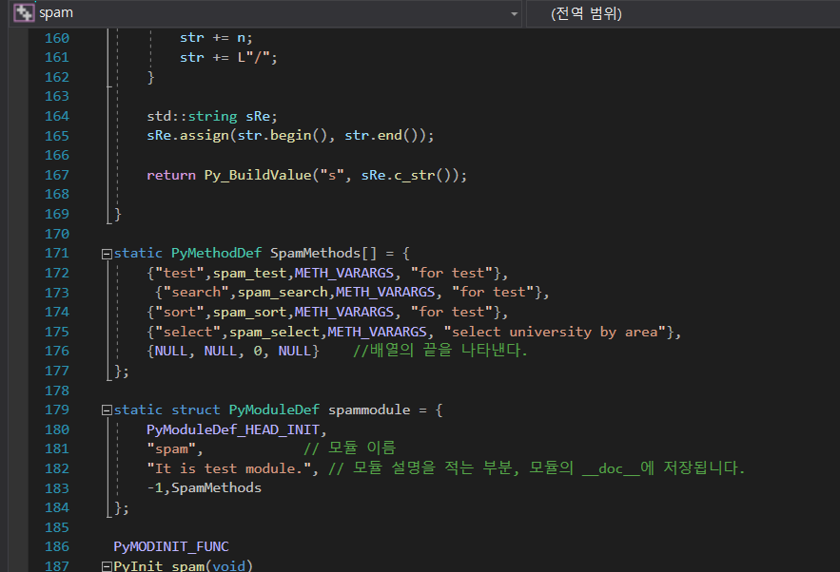
구현된 기능 – C++ 연동
지역별 카테고리 분류
선택한 대학교의 지도 표시
대학 이름 리스트 정렬
대학 이름 정렬

Slide 12
주차별 계획
주차 | 계획 | 세부계획
1주차 5/24~5/30 | Open API 연동구현 검색구현 리소스 제작 | XML 파일을 읽어오기 메뉴환경 구성 대학 이름으로 검색 구현 리소스 제작
2주차 5/31~6/6 | 카테고리별 정렬 구현 TkInter GUI 구현 리소스 적용 | 대학 구분 기준으로 정렬 구현 TkInter 인터페이스에 리소스 적용 TkInter GUI로 인터페이스 구성
3주차 6/7 ~6/13 | 지도연동 그래프 구현 중간발표 | Sgv 지도연동으로 대학의 위치를 표시 그래프로 성비, 인금분포, 취업만족및 취업률을 나타냄
4주차 6/14~6/20 | 이메일 구현 챗봇 구현 최종발표 | 버튼을 누르면 화면의 정보가 사용자가 입력한 이메일로 전송 챗봇 구현

Slide 13
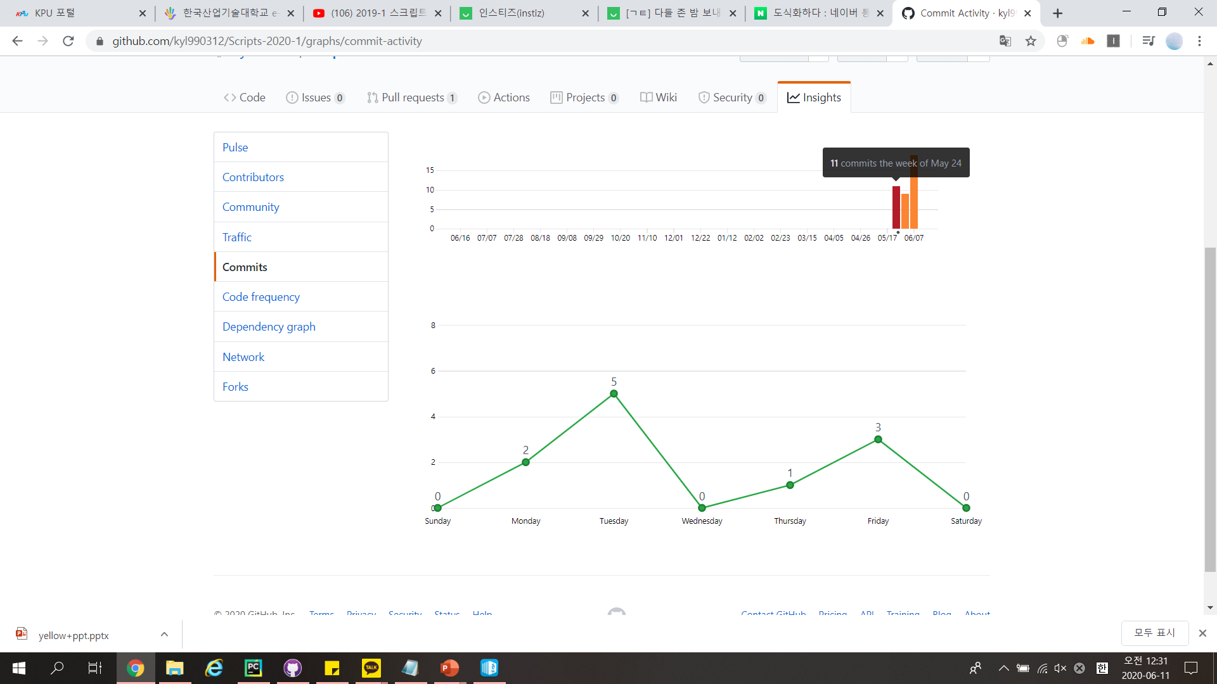
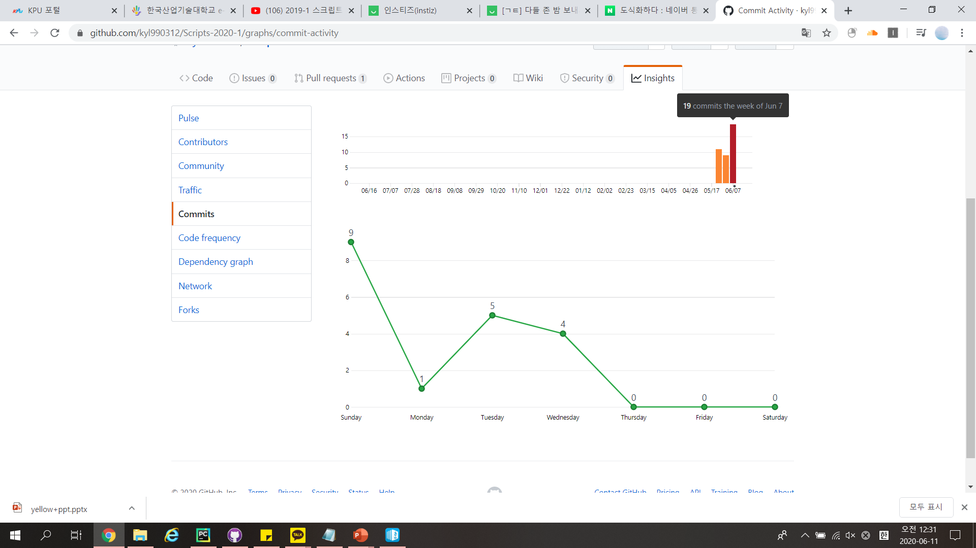
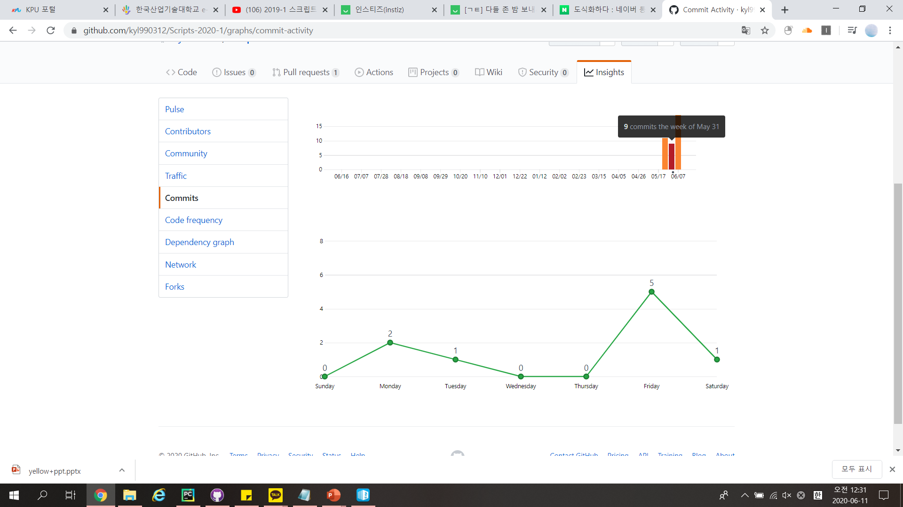
깃허브
1주차
총 Commit 39회
2주차
3주차

